Slide 1
＜令和７年度＞
地域を中心とした協議体での
取組について
～ 支えあいの地域づくりに向けて ～

Slide 2
そもそも協議体とは
■「協議体」とは
介護保険法に基づく「生活支援体制整備事業」
・・・①生活支援コーディネーターの配置 ②協議体の実施
（１）生活支援コーディネーターとは、高齢者の生活支援等サービスの体制整
備を推進するために、多様な事業主体による多様な取組のコーディネー
ト業務を担う者をいう。
→第１層コーディネーター・・・市全域を担当
第２層コーディネーター・・・日常生活圏域（13地区）を担当。
（２）協議体とは、生活支援等サービスの体制整備に向けて、市が主体となっ
て設置する、多様な事業主体による定期的な情報の共有・連携強化のた
めの会議体をいう。

Slide 3






地域における協議体のめざす役割
かつては・・・
暮らしと結びついた
地域活動の展開
現在は・・・
社会構造の変化で
地域生活課題が表出
これからは・・・
協議体でネットワーク構築
様々な主体が協力し課題を解決
【協議体の役割】
地域の情報交換＝ネットワーク構築
居場所づくりや、見守りなど、地域の課題解決のための取組を実施
地域の福祉施設・学校・医療機関など様々な主体を結びつけて、地域力強化
住民主体による地域活動の展開
強固な地域コミュニティの形成
「少子高齢化」
・地域活動の担い手不足
・福祉サービスのニーズ増加
「コミュニティの希薄化」
・孤独死
・空き家の増加
・災害時の不安など
→新たな課題が表出
地域活動
地域活動
地域活動
自治会・町内会
防災
防犯・交通安全
ボランティア
見守り活動 など
【協議体】
ネットワーク構築
地域の課題解決
担い手不足
地域住民
少子高齢化
コミュニティの希薄化
地域住民
地域住民

Slide 4
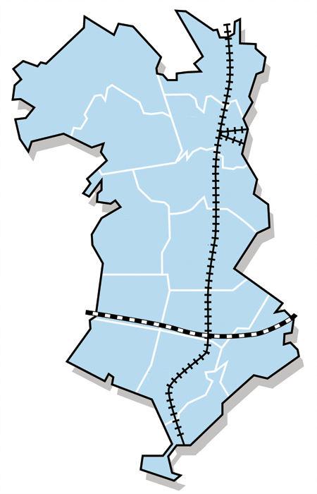
協議体の状況
【長後地区】
～ちょうご見守りネットワーク～
【御所見地区】
～御所見ＣＳ会議～
～主にご参加されている方～
〇自治会・町内会連合会の方
〇民生委員・児童委員協議会の方
〇地区社会福祉協議会の方
〇地区ボランティアセンターの方
〇青少年育成協力会の方
〇老人クラブ連合会の方
〇商店街関係の方
〇地域の縁側の方
〇通いの場の方
〇地域ささえあいセンターの方
〇医療・介護・福祉関係の方
〇市社会福祉協議会の方
など
【湘南台地区】
～湘南台地区いきいき会議～
【遠藤地区】
～福祉教育部会（遠藤地区見守りネットワーク会議）～
【六会地区】
～六会地区ケア会議～
【湘南大庭地区】
～湘南大庭地区協議体～
【善行地区】
～みまもり善行～
【明治地区】
※実施に向けて検討中
【藤沢地区】
～藤沢地区地域支えあい会議～
【辻堂地区】
～福祉部会～
【村岡地区】
～村岡地区協議体～
遠藤地区・辻堂地区については、郷土づくり推進会議の専門部会と合同で開催されている。
会議の名称は，それぞれの会議の中で検討されて決められた。
【鵠沼地区】
～鵠沼地区小地域ケア会議・協議体～
【片瀬地区】
～片瀬地区協議体～

Slide 5
＜各地区の取組＞ ～藤沢地区～
【藤沢地区地域支えあい会議】
【参加メンバー】
〇藤沢西部地区自治会連合会
〇藤沢東部地区自治会・連合会
〇藤沢西部地区老人クラブ連合会
〇藤沢東部地区老人クラブ連合会
〇藤沢西部地区社会福祉協議会
〇藤沢東部地区社会福祉協議会
〇藤沢西部いきいきサポートセンター
〇藤沢東部いきいきサポートセンター
〇藤沢市民センター
〇ヨロシク♪まるだい
〇憩いの場
〇藤沢市社会福祉協議会
〇地域福祉推進課
【経過】
〇藤沢地区では，これまでも，「藤沢地区地域支えあい会議」における取組として、「地域の縁側交流会」を２０１８年に実施。藤沢地区は地域の縁側の数が市内で一番多く、地域の縁側の活動紹介や、情報交換を行う場として開催されました。
〇令和３年度には、藤沢地区内にある施設や、藤沢地区の気軽に立ち寄り、交流や相談ができる場
所を紹介した地図「藤沢地区地域支えあいマップを作成。藤沢地区内の情報の見える化をすること
で、地域の居場所をより身近に感じてもらう取組になっている。
〇令和５年度には、「地域の見守り」をテーマに、地域で孤立せずに暮らすために、地域で何ができるかを考える交流会を実施しました。
〇令和６年度には、令和５年度と同様のテーマにはなりますが、日頃見守りを行っている企業を含めて実施をし、地区内の連携強化も深めました。

Slide 6
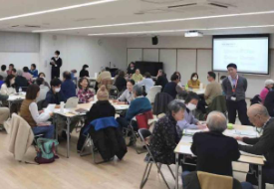
＜各地区の取組＞ ～藤沢地区～
テーマ：地域での見守り・支えあい
【目的】
孤独・孤立を防ぐために、様々な団体が集まって意見交換を行い、活動を共有することで、団体の連携を図るとともに、見守り協力者を発掘する。
【実施概要】 ２０２６年１月３０日（金）午後６時～午後７時３０分
みんなで孤独・孤立について考える「つながりサポーター養成講座」を実施
【参加人数】 参加人数 ４３名
【当日の発言・感想】
•「孤独」になる前の段階での介入が重要だと思います。
•支援窓口の存在周知とCSWへの連携促進が解消に向けては大切だと思います。
•日常の行動を心がけたいとの声が多数ありました。
・相談することの難しさや、重要性についてのご意見も多数ありました。

Slide 7
＜各地区の取組＞ ～長後地区～
【ちょうご見守りネットワーク会議】
【参加メンバー】
〇郷土づくり推進会議
〇長後地区社会福祉協議会
〇民生委員児童委員協議会
〇交通安全対策協議会
〇防犯協会
〇老人クラブ連合会
〇長後商店街協同組合
〇長後いきいきサポートセンター
〇藤沢市社会福祉協議会
〇長後市民センター
〇地域福祉推進課
【経過】
〇平成24年度に「ちょうご見守りネットワーク」を立ち上げ、地域全体でのゆるやかな見守りを開始。
〇以降、地域資源発見のための白地図作成、居場所づくりの検討、「ちょうご見守りネットワーク通信」の掲載内容や、つながりをつくるための方法について考えるグループワークの開催などの取組を続けてきた。
〇新型コロナウイルス感染症の流行により、対面での活動が難しくなった期間を経て、改めて見守りネットワークを長後地区に根付かせるため、令和５・６年度にワークショップを開催。
※内部用経過※
長後地区郷土づくり推進会議の
事業の一つとして
「ちょうご見守りネットワーク事業」がある。
事業の推進会議を協議体として見なしている。

Slide 8
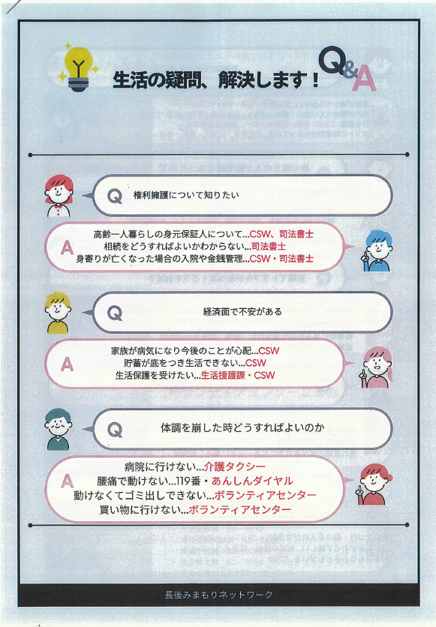
＜各地区の取組＞ ～長後地区～
困りごとの相談先をまとめた配布物の作成
【目的】
地域住民の抱える困りごとの相談先を明確化し、相談しやすい環境を整備する。
【実施概要】
地域住民の困りごとについて、カテゴリーごとに相談先を検討し、冊子にまとめた。支援者（包括・民生委員等）向けが完成し、今後は地域住民向けを作成していく。
【会議で上がった意見】
・民生委員等の支援者は、地域住民からの相談に応えられるよう、より詳細な相談先の情報を望んでいる。
・地域住民は相談先がたくさんあると迷ってしまうので、掲載する相談先を絞ったほうが良い。
・支援者向けと地域住民向けは分けたほうが良い。

Slide 9
＜各地区の取組＞ ～御所見地区～
【御所見地区地域包括ケアシステム推進会議】
【参加メンバー】
〇御所見地区社会福祉協議会
〇御所見地区民生委員児童委員協議会
〇御所見地区自治会連合会
〇御所見地区老人クラブ連合会
〇特定非営利活動法人 偕老会 偕老ホーム
〇藤沢御所見病院
〇社会福祉法人 光友会
〇北部障がい者地域相談支援センターかわうそ
〇社会福祉法人 三つ葉会 ガーデニア・ごしょみ
〇社会福祉法人 一石会
〇株式会社 すこやかグループ
〇御所見いきいきサポートセンター
〇御所見市民センター
〇藤沢市社会福祉協議会
〇地域福祉推進課
【経過】
〇令和4年度からテーマとして認知症を取り上げ、普及啓発などの取組の検討を開始し、令和5年度
には、認知症への理解普及啓発を目的に、ワークショップを開催した。
〇令和6年度、地区の高齢化率の状況と、これまで継続してきた認知症の新たな周知の実践として、
２つのイベントを開催した。
➢５月：健康づくり体験や生活の困りごと相談ができる場を提供し、一人ひとりが健康への理解を
深めるため、健康づくり体験フェアを開催した。
➢９月：認知症への関心、理解と支援の輪を広げるため、認知症啓発ウォーキングイベントを
実施した。

Slide 10
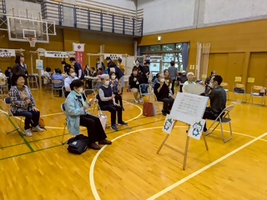
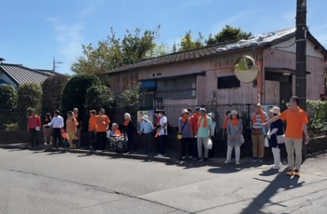
＜各地区の取組＞ ～御所見地区～
健康づくり体験フェア
認知症ウォーキングイベント
【目的】
健康づくりの体験や生活の困りごと相談を通じて、参加者が健康への理解を深め、今後の生活に役立てるとともに、地域交流を促進する場を提供するため。
【実施概要】 2025年5月30日実施
御所見地区CS推進会議と藤沢市が共催しました。市民センター体育室にて市民向けに開催しまし、健康づくり体験と相談ブース（12ブース）が設けらました。
【参加人数】 114人
【当日の発言・感想】
・体験できなかったブースがあったので、また参加
したいです。
・自分の体の状態がわかってとてもよかったです。
・軽い気持ちで参加できるので継続していただき
たいです。
【目的】
「認知症月間」と「認知症の日」に合わせ、ウォーキングイベントを開催するとともに、認知症への関心と理解を深め、支援の輪を広げるため。
【実施概要】 2025年9月24日実施
参加者は認知症のシンボルカラーであるオレンジ色の物を身につけ、一体感を高め、地域住民へのPR効果を狙いました。コースは2種類あり、コースAは農協に、コースBは御所見病院（リハビリテーション農場）に立ち寄りました。ゴール地点のコミュニティかわせみでは、偕老ホームによる昼食とお茶が提供されました。
【参加人数】 50人
【当日の発言・感想】
・楽しかったし、今まで会わなかった方と久しぶりに話ができた。
・他の地域にも広まるとよいと思う。

Slide 11
＜各地区の取組＞ ～湘南台地区～
【湘南台地区いきいき会議】
【参加メンバー】
〇湘南台地区自治会連合会
〇湘南台地区老人クラブ連合会
〇湘南台地区民生委員児童委員協議会
〇湘南台地区社会福祉協議会
〇地域福祉交流事業 ちょこっと湘南台
〇湘南台いきいきサポートセンター
〇湘南台市民センター
〇藤沢市社会福祉協議会
〇地域福祉推進課
【経過】
〇一人ひとりの健康づくりとともに、地区のつながりづくり、見守りのきっかけづくりにつながる公園体操グループ（2024年2月現在11か所）の活動を周知、推進するため、「湘南台いきいきマップ」を作成。（地区内の公園体操の写真・場所・活動日時などを掲載）
〇令和６年度、講演会『認知症を知ろう in 湘南台～認知症を地域事・自分事に～』を開催。（２０２４年１１月３０日（土））講演会後には当事者参加のワークショップも開催した。
○令和７年度、楽しく、元気な暮らしを長く続けるため、認知症予防、孤独・孤立対策を目的とした、湘南台地区では初となるシニア世代をメインターゲットとする事業として、湘南台シニアメッセを初めて開催。（２０２５年６月６日（金）、７日（土））

Slide 12
＜各地区の取組＞ ～湘南台地区～
湘南台シニアメッセ
【目的】
湘南台地区のシニア世代を中心とした認知症予防、孤独・孤立対策
【実施概要】 パネル展示 ：２０２５年６月６日（金）
イベント開催：２０２５年６月７日（土）
湘南台地区いきいき会議、湘南台老人クラブ連合会、並びに湘南台地区郷土づくり推進会議の３者による共催で実施したもの。地域団体の活動記録、認知症チェックリスト、ケアラー支援等のパネル展示や、座ってできる健康体操、老人会の文化活動発表会、健康測定などのイベントを行った。
【アンケート回収数】 ４１件
【参加者の反応等】
・イベントは、開催中常に３０名～５０名程度の来場者があった。
・「また同様のイベントをやってほしい」、「同じくらいの年の方が元気にしているので励まされた」等のお声をいただいた

Slide 13
＜各地区の取組＞ ～遠藤地区～
【福祉教育部会（遠藤地区見守りネットワーク会議）】
【参加メンバー】
〇民生委員児童委員
〇遠藤地区社会福祉協議会
〇シェークハンズ遠藤
〇自治会
〇自治会連合会
〇もんのきの家
〇遠藤楽生会
〇秋葉台サンシャイン
〇遠藤いきいきサポートセンター
〇藤沢市社会福祉協議会
〇遠藤市民センター
〇地域共生社会推進室
【経過】
〇令和４年度に遠藤地区で活動する団体にたいして、「見守り」や「生活の様子」に関するアンケートを実施。
〇アンケート結果から、地域の見守りネットワークの連携強化や、見守りに対する意識の醸成の必要性が明らかになった。
〇遠藤見守りネットワーク会議の委員だけでなく、日頃から地域で活動している方々も交えた「拡大版会議」として意見交換のワークショップを令和５年度に開催し、令和６年度も引き続き実施、事例を交えながら活用できるサービス等を検討しました。
※内部用経過※
遠藤地区郷土づくり推進会議の部会の一つ
「福祉教育部会」に「見守りネットワーク会議」を
被せて協議体としている。

Slide 14
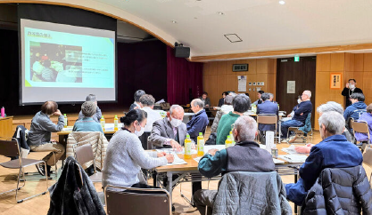
＜各地区の取組＞ ～遠藤地区～
拡大版 第３回遠藤見守りネットワーク会議
【目的】
だれもが住み慣れた場所で安心して生活できる地域づくり
【実施概要】 2025年12月20日実施
遠藤いきいきサポーターセンターより、見守りに関する事項を説明していただき、見守りに関するチェックシートを作成した後に、見守られる側と見守る側の注意点について意見交換を実施
【参加人数】2５名 ※遠藤見守りネットワーク・遠藤地区郷土づくり推進会議の構成団体に加えて、JA,郵便局、湘南慶育病院、慶応大学湘南藤沢キャンパスから先生・学生が参加。
【当日の発言・感想】
・地域の方の意見を聞き、考えを広げることができました
・地域のつながりについて深堀りして話ができた。
・安心して暮らす中で地域のコミュニケーションが必要だと感じるため実行をあせらずにしたい。

Slide 15
＜各地区の取組＞ ～六会地区～
【六会地区ケア会議】
【参加メンバー】
〇六会地区自治会連合会
〇六会地区民生委員児童委員協議会
〇六会地区社会福祉協議会
〇六会地区老人クラブ連合会
〇ボランティアセンターむつあい
〇六会いきいきサポートセンタ－
〇中部障がい者地域相談支援センター ふらっと
〇藤沢市居宅介護支援事業所連絡協議会
ケアプラン スクナ
〇六会市民センター
〇藤沢市社会福祉協議会
〇地域福祉推進課
【経過】
〇令和５年度、地区の福祉を考える取り組みに着手し、高齢期の事例から、 「見守りやつながり」、「生きがい探し」、「長寿の人生の備え」を考えるためのワークショップを開催した。
〇令和６年度は。高齢者が持つ課題に着目し、「年を重ねること」、「孤独・孤立について」をテーマに議論を重ね、六会地区ケア会議拡大交流会を開催した。
〇令和７年度は、六会地区が抱える地域課題を改めて確認するため、４回の会議を開催、都市計画課から移動支援施策の説明を受けるなどしながら協議を行った。

Slide 16
＜各地区の取組＞ ～善行地区～
【みまもり善行】
【参加メンバー】
〇善行地区社会福祉協議会 〇善行地区自治会連合会
〇善行地区民生委員児童委員協議会 〇善行地区老人クラブ連合会
〇善行地区ボランティアセンター 〇善行地区郷土づくり推進会議
〇善行地区交通安全対策協議会 〇善行地区生活環境協議会
〇善行地区防犯協会 〇善行地区青少年育成協力会
〇地域の縁側運営団体 〇善行いきいきサポートセンター
〇高齢者関連施設 〇善行市民センター
【経過】
〇令和元年度までは地域の自治会・町内会等に出張し、「コミュニティ・カフェ」を実施。その後、当該
地域の居場所づくりや、ネットワーク会議の立ち上げを支援してきた。
〇新型コロナウイルス感染症の影響により、「コミュニティ・カフェ」が中断した後、会議のあり方を再検
討し、令和4年度からは、みまもり善行の参加メンバーで、地域の見守りをテーマにしたグループ
ワークを行った。その中で地域の課題整理を進め、拡大交流会の実施につながった。
〇令和７年度については「健康づくり」・「多世代交流」をテーマに、新たなイベントの開催に向けて議論を進めた。

Slide 17
＜各地区の取組＞ ～辻堂地区～
【福祉部会】
【参加メンバー】 郷土づくり推進会議の部会としての位置づけ（任期は令和８年３月まで）
〇民生委員児童委員協議会
〇公民館評議員会
〇社会体育振興協議会
〇ネットワーク湘南堂夢
〇いきいきサポートセンター
〇地区ボランティアセンター
〇障がい者地域相談支援センター
〇公募委員
※辻堂市民センター・地域福祉推進課が事務局
【経過】
〇「みんながいつまでも元気に、その人らしく暮らせるまち」になるように、地域で支えあう仕組をつ
くっていくために、取組を進める。
＜取組事例＞
〇障がいの理解（地区総合防災訓練への障がい当事者の参加呼びかけと団体ヒアリング）
〇高齢者の居場所づくり（辻堂朝市の開催・サービス付き高齢者向け住宅および地域の縁側とコラボしたイベントの実施）

Slide 18
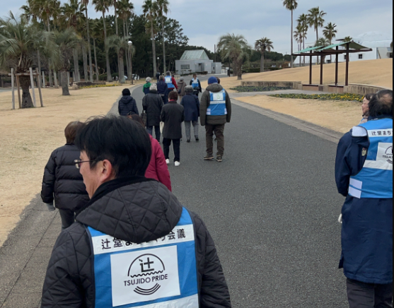
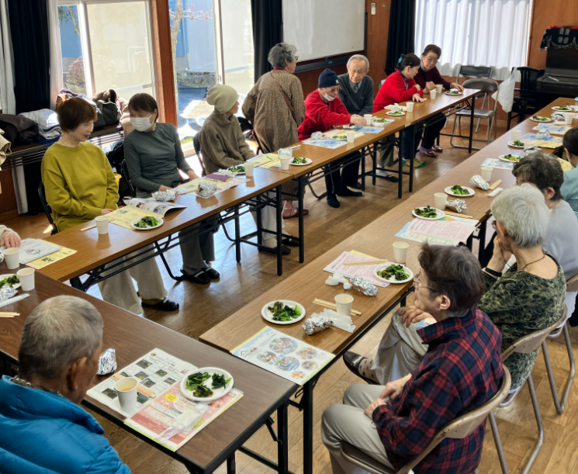
＜各地区の取組＞ ～辻堂地区～
ふらっと辻堂（高齢者の居場所づくり）
【目的】
高齢者の孤独・孤立防止および交流のために、既存の公園体操や地域の縁側とコラボをしてイベントを実施。
【実施概要】
２０２６年１月２８日実施
辻堂海浜公園で公園体操をしたのち、ラヴィーレレジデンス湘南辻堂（サービス付き高齢者向け住宅）まで散歩。サ高住の食堂でコメダ珈琲のコーヒーを飲みながら交流を行った。
２０２６年３月１７日実施
地域の縁側「すこやか」にてヨガを実施、その後ふかし芋や野菜を食べながら交流を行った。
【参加人数】 合計６０人

Slide 19
＜各地区の取組＞ ～村岡地区～
【村岡地区協議体】
【参加メンバー】
〇村岡地区自治町内会連合会
〇村岡地区社会福祉協議会
〇村岡地区福祉ボランティアセンター
〇地域支えあいセンターきらり
〇医療法人社団清心会
〇藤沢市社会福祉協議会
〇村岡公民館
〇村岡地区民生委員児童委員協議会
〇村岡地区老人クラブ連合会
〇村岡いきいきサポートセンター
〇村岡テラス
〇社会福祉法人喜寿福祉会
〇地域共生社会推進室
【経過】
〇平成３０年～令和元年にかけて、気軽に集える場所が少ない課題が多世代が気軽に
集えて交流できる「よりどころ弥勒寺」を４回実施。
〇コロナ禍においては、地域防災の取組として、高齢者個別訪問や、災害時に必要な
物、日頃の備え」をテーマに、講座を実施。
〇令和４年度については、取組等で課題を抱えてる地区に伺い、協議体で課題の対応
方法について検討をし、居場所事業を行う自主運営組織の立上げに協力。
〇令和５・６年度については、身近な居場所・交流をテーマに意見交換を実施しました。

Slide 20
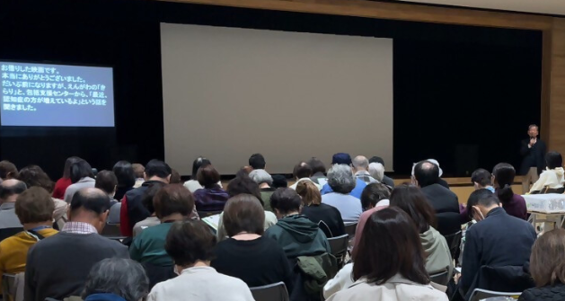
＜各地区の取組＞ ～村岡地区～
湘南アイパーク共催！映画上映会
【目的】
村岡地区内の住民同士の支えあいを深めるために、認知症をテーマに映画や体験・啓発ブースを通じて参加者が「認知症を身近に感じてもらうため」に、湘南アイパークと共催で実施。
【実施概要】２０２５年１１月９日実施
湘南アイパーク協力により、映画「オレンジ・ランプ」の上映会及び地区内の縁側等によるブース出展等を実施
【参加人数】 １０８人
【当日の発言・感想】
・認知症への理解が深まった、接し方や家族・地域の役割を再認識した。
・地域で受け入れ支える重要性や相談窓口の周知への期待が必要
・若年層にも観てほしい、若い人が気軽に話せる場や相談しやすい機会を増やしてほしい。

Slide 21
＜各地区の取組＞ ～鵠沼地区～
【鵠沼地区小地域ケア会議・協議体】
【参加メンバー】
〇鵠沼地区郷土づくり推進会議
〇鵠沼地区町内会自治会連合会
〇鵠沼南部地区老人クラブ連合会
〇鵠沼地区社会福祉協議会
〇鵠沼南地区民生委員・児童委員協議会
〇鵠沼東地区民生委員・児童委員協議会
〇藤沢市居宅介護支援事業所連絡協議会
〇鵠沼市民センター
〇鵠沼東地域包括支援センター
〇鵠沼南地域包括支援センター
〇藤沢市社会福祉協議会
〇藤沢市地域福祉推進課
〇藤沢市高齢者支援課
【経過】
〇鵠沼地区の高齢者が地域で安心して住み続けられるよう、検討、連携をしていく場として会議を
開催してきた。
〇地域の見守り活動に取り組む様々な団体を知り、連携するきっかけとなることを目的として、
定期的に団体や企業が集まる交流会「つながろう鵠沼！」を、平成30年度から開催。
令和7年度末までで、計10回を実施。
当日の団体発表や情報交換を通じて、参加者同士の顔の見える関係づくりを進めてきた。

Slide 22
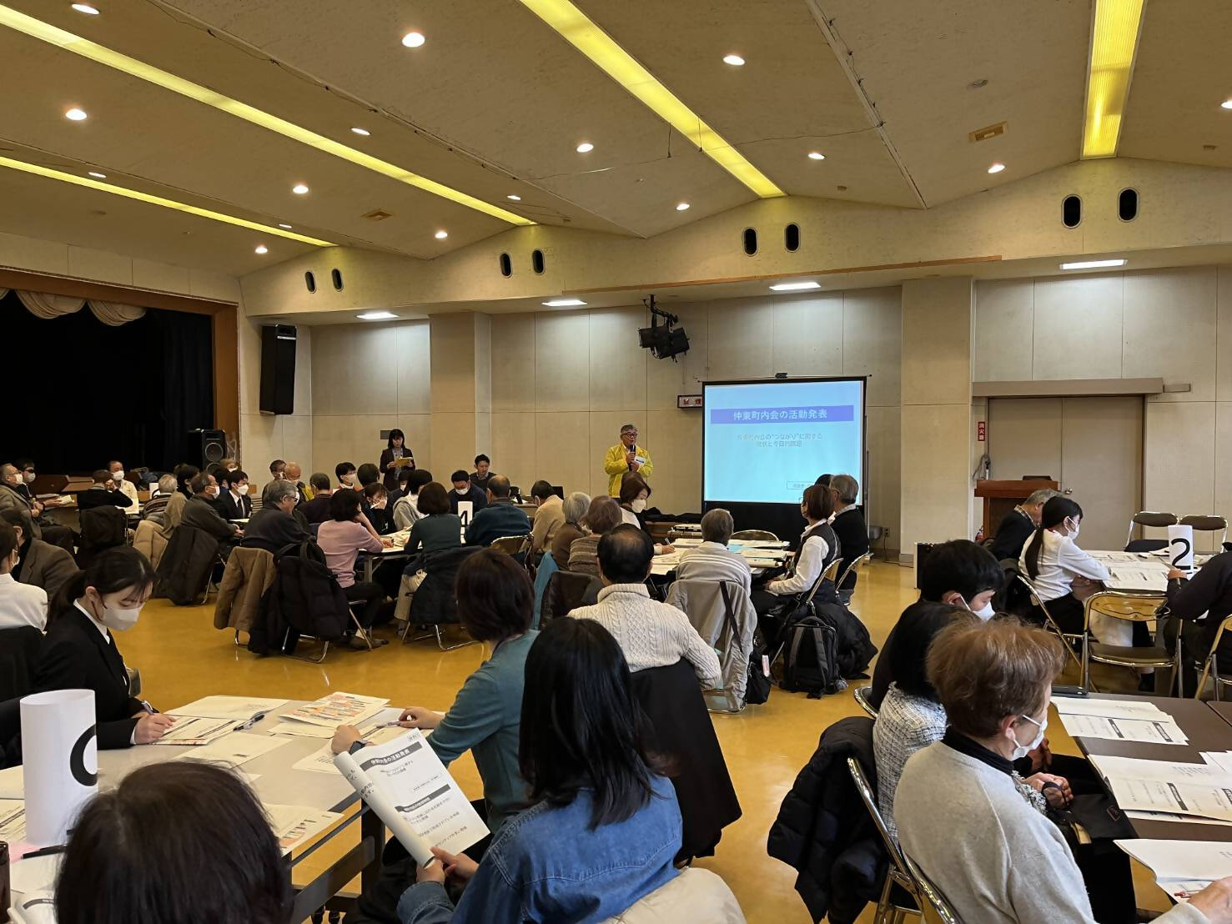
＜各地区の取組＞ ～鵠沼地区～
協議体テーマ：地域の見守り・つながり
「つながろう 鵠沼！」
【目的】
地域の高齢者等が安心して住み続けられるよう、地域の見守り活動に取り組む様々な団体を知り、連携するきっかけとなることを目的とする。
当日の団体発表や情報交換を通じて、参加者同士の顔の見える関係づくりをめざす。
【実施概要】
年1～2回開催。各回、鵠沼地区にゆかりのある地域団体や民間企業などの団体が活動を発表し、その内容を元にグループで「見守り」「つながり」をテーマに話し合いを行う。
令和7年度は2025年10月1日と2026年3月5日に実施。
【参加人数】
各回 約80人
【 10月、3月実施交流会のテーマ】
・今後、地域のつながりに必要なのは、どのような場・機会・ツールだと思いますか。
・つながりが薄い方々に対して、場・機会・ツールなどを知ってもらうためにはどうしたら良いですか。
【参加人数】 10月 70人 3月 70人

Slide 23
＜各地区の取組＞ ～片瀬地区～
【片瀬地区協議体】
【参加メンバー】
〇片瀬地区自治町内会連絡協議会
〇片瀬地区民生委員・児童委員協議会
〇片瀬地区社会福祉協議会
〇片瀬地区老人クラブ連合会
〇居宅介護支援センター鵠生園
〇片瀬いきいきサポートセンター
〇片瀬市民センター
〇藤沢市社会福祉協議会
〇地域福祉推進課
【経過】
〇片瀬地区では、平成３０年度末に片瀬地区の地域資源をまとめた「地域資源マップ」を作成。その
後、マップの有効活用等といった、周知方法について議論。
〇令和３年～４年にかけて後期高齢化率や介護認定率が市内で高いという特徴を踏まえ、「片瀬地
区内の自治会町内会ヒアリング」を実施。ヒアリングを通じて介護保険や、終活をどのように捉えて
いるかを確認。
〇令和４年には、参加している団体の取組共有を行い、団体毎の連携について議論し、団体同士の
連携から介護保険の周知を含めた講座を団体で実施することにつながった。
〇令和５年度には、認知症をテーマに協議体拡大版意見交換会を実施。寸劇を交えた講演及び意見交換を行いました。
〇令和６年度には外部の講師をお招きし、認知症を身近に感じてもらえる講演会を実施しました。

Slide 24
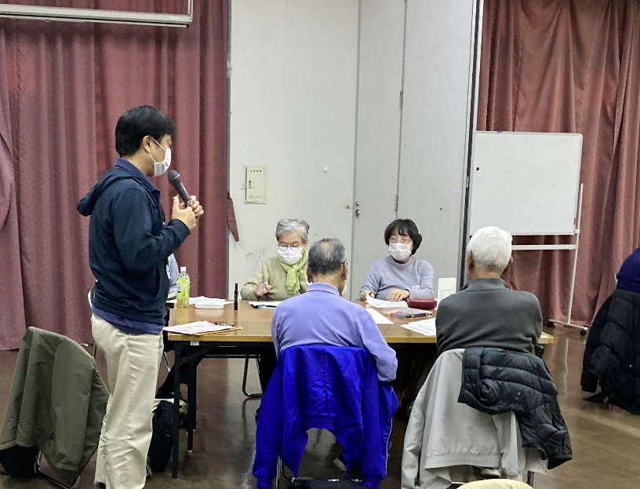
＜各地区の取組＞ ～片瀬地区～
いきいきサポートセンター主催：認知症講座
【目的】
認知症の理解を深め、だれにでも起こることであるという自分ごととして捉えられるために実施。
【実施概要】 ２０２６年２月１３日実施
「認知症になっても自分らしく地域で暮らすために」と題して、偕老ホーム代表である熊谷 真理子氏による講演およびグループワークを実施。
【参加人数】 ５２名（事務局含む）
【当日の発言・感想】
・認知症について、他人ごとではなく、自分事として考えようと思った。
・認知症の方も受け入れていける様な、地域共生の考え方は大事。
・関心を持っている方が多く、認知症の方がどこで暮らしているのか、情報が大切だと感じた。

Slide 25
＜各地区の取組＞ ～湘南大庭地区～
【湘南大庭地区協議体】
【参加メンバー】
〇湘南大庭地区社会福祉協議会
〇湘南大庭地区民生委員・児童委員協議会
〇湘南大庭地区自治会連合会
〇湘南大庭地区老人クラブ連合会
〇湘南大庭地区郷土づくり推進会議
〇藤沢市保健医療センター
〇湘南大庭いきいきサポートセンター
〇藤沢市社会福祉協議会
〇湘南大庭市民センター
〇地域福祉推進課
【経過】
〇平成３０年度までは、年３回程度会議を実施し、高齢者の見守り資源を掲載した冊子の作成や、
中学校で高齢者に関する寸劇を実施する特別授業の開催等を行っていた。その後、コロナ禍に突
入したこともあり、会議の継続が難しくなり、期間が空いた後、令和４年度から令和５年度までは
西部団地見守りネット会議において、高齢者の抱える課題について議論を重ねた。
〇令和６年度に入り、今一度、湘南大庭地区全体を捉えた、情報共有と協議の場を作るため、地区
の中で、どのような形で実施することが妥当かの検討を実施し、令和７年度より湘南大庭地区
協議体準備会を立ち上げた。
〇地区内で各団体が実施している事業を洗い出し、令和８年度以降、地域資源マップの作成につな
げていきたい。

